Slide 1
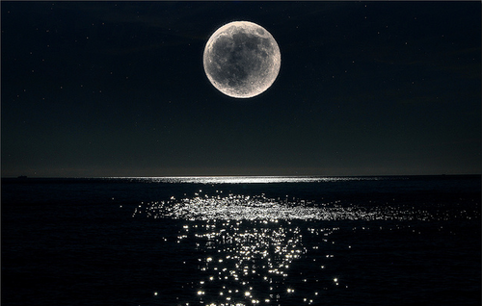
Lua
Jennifer Machado Soares
jennifer.soares@usp.br
Notes:
http://31.media.tumblr.com/02f70ebc75fda47a602c927c29789e5f/tumblr_inline_new1ubkmU01sr1dix.png

Slide 2
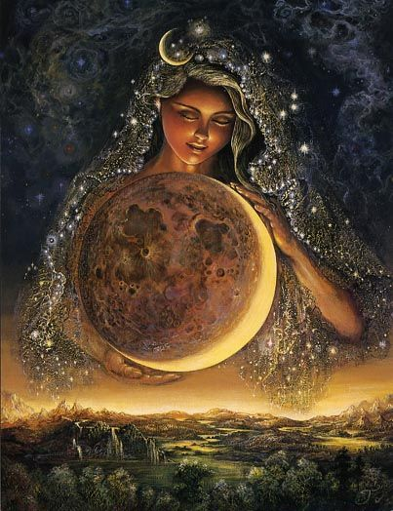
Notes:
http://vanessatuleski.com.br/v2/wp-content/uploads/2009/12/lua.bmp

Slide 3
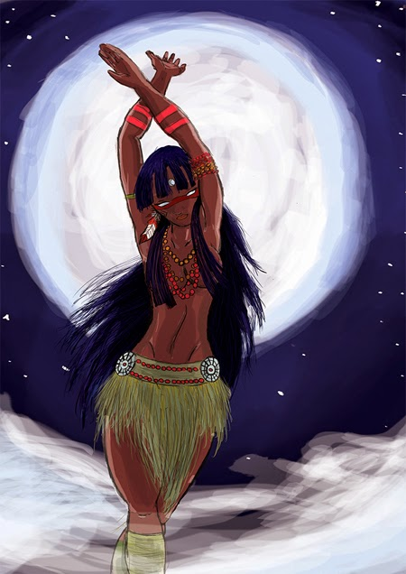
Notes:
http://2.bp.blogspot.com/-gFFfsYkUWfc/UzhsCnJHN9I/AAAAAAAAD_Y/ViPDeVx6pxs/s1600/e2364f75f8741ae324ea34ab95172349.jpg

Slide 4
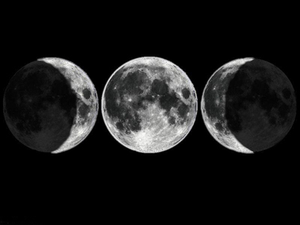
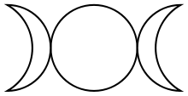
Triquetra, Triskle e Triluna

Slide 5
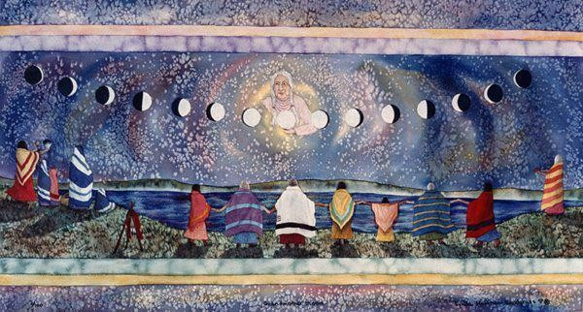
Notes:
http://www.aldeialuzdapaz.com.br/aldeia/images/easyblog_images/833/178926_199092996904945_1566879607_n.jpg

Slide 6
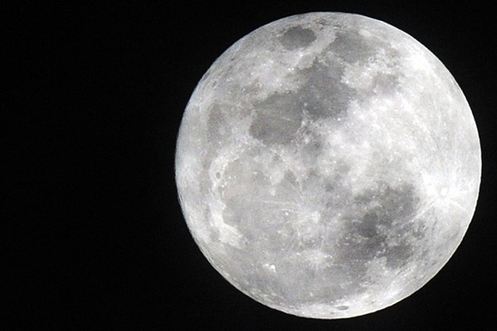
Duração da translação: 27,32 dias terrestres
Lunação: 29 dias, 12 h, 44 min
Temperatura média superficial:
Dia: 107° C
Noite: -153° C
Aceleração gravitacional: 1,62 m/s²
Notes:
http://www.donagiraffa.com/wp-content/uploads/2013/02/Lua-cheia.jpg

Slide 7
Massa: 0,12 em relação a da Terra
Volume: 0,02 em relação ao da Terra
Distância da Terra: 384403 km
Duração do dia: 27,32 dias terrestres
Notes:
http://www.donagiraffa.com/wp-content/uploads/2013/02/Lua-cheia.jpg

Slide 8
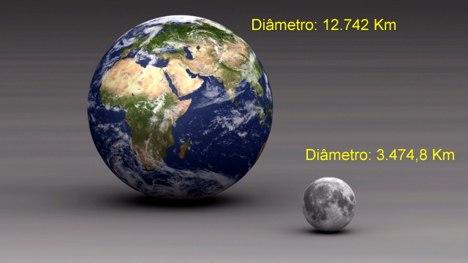
Notes:
https://astronomiapg.files.wordpress.com/2013/07/earthmoon.jpg

Slide 9
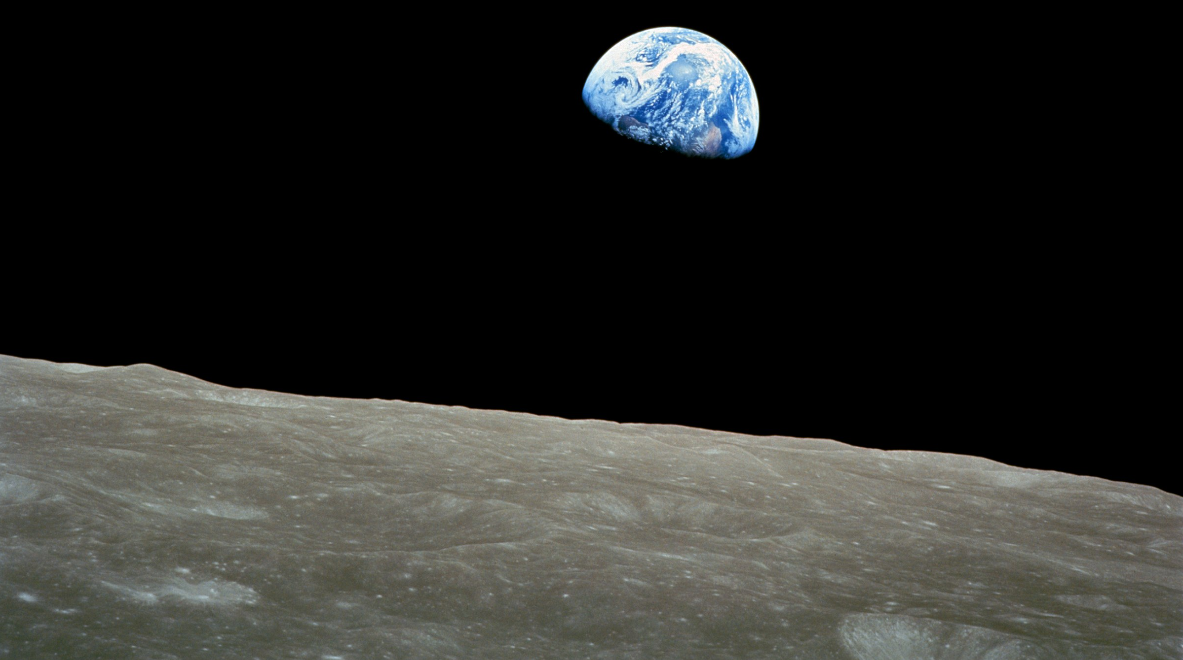
Notes:
http://astropt.org/blog/wp-content/uploads/2011/05/nascer_Terra_Lua_Apollo_8_241268.jpg?95c782

Slide 10
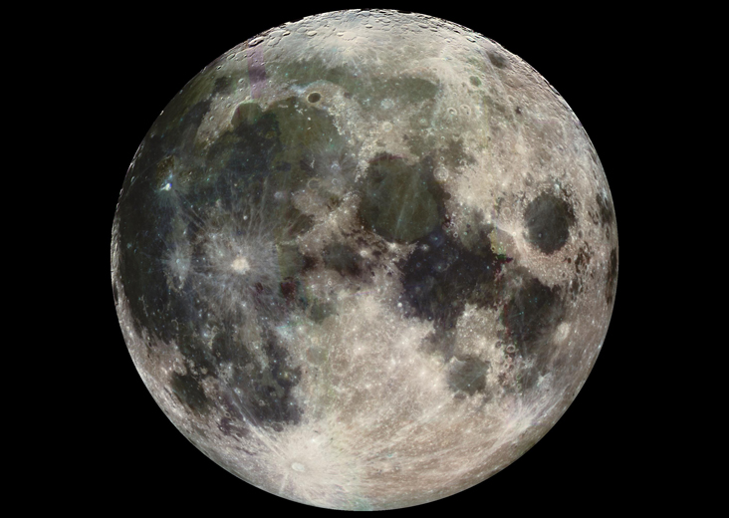
Cratera Tycho
Mare Nubium
Mare
Nectatis
Cratera
Copernicus
Mare
Foecunditatis
Oceanus
Procellarum
Mare
Crisium
Mare Imbrium
Mare
Tranquilitatis
Cratera Platão
Mare Serenitatis
Crédito da imagem: NASA/JPL

Slide 11
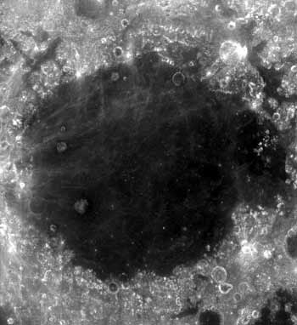
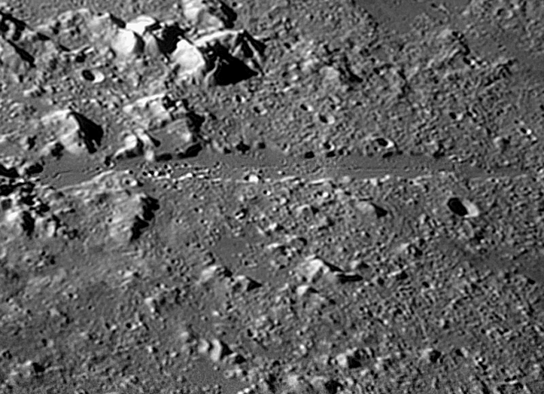
Vallis Alpes
Mar das Crises
Notes:
https://astronomiapg.wordpress.com/observacao-lunar/

Slide 12
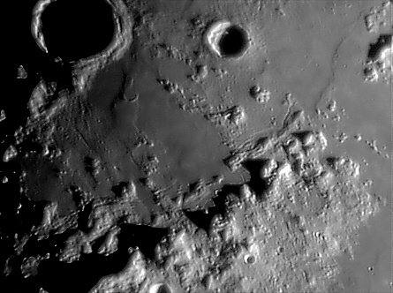
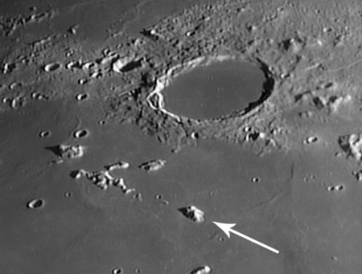
Palus Putredinis
Monte Pico-altura: 2.4 Km
Notes:
https://astronomiapg.wordpress.com/observacao-lunar/

Slide 13
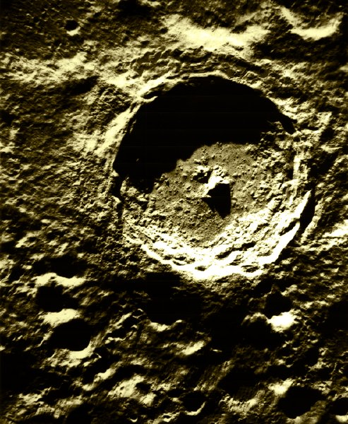
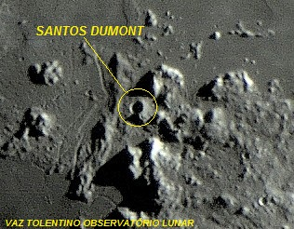
Cratera Santos Dumont 8 km
Cratera Tycho, com diâmetro de 86 Km
Notes:
http://vaztolentino.com/content/imagens/janeiro_2012/Image%20197_Alfa%20SITE%202%20Texto%202.jpg

Slide 14
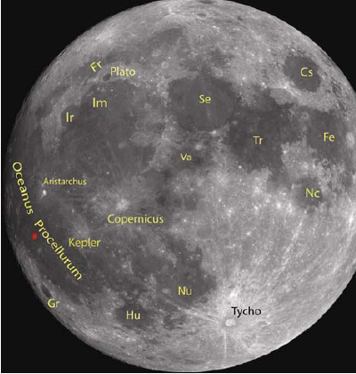
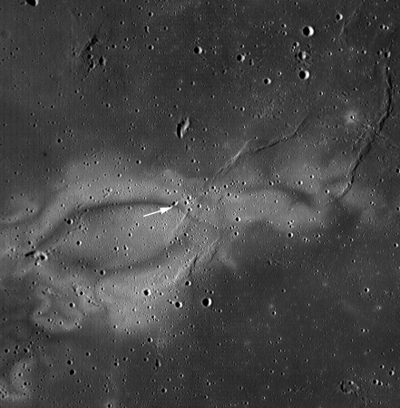
Albedo: Reiner Gamma
Notes:
https://lh4.googleusercontent.com/-5gSM6cxzhIc/TW5WX_QW6QI/AAAAAAAAKik/KSlLa1XAXLw/s1600/moonoceanus.png

Slide 15
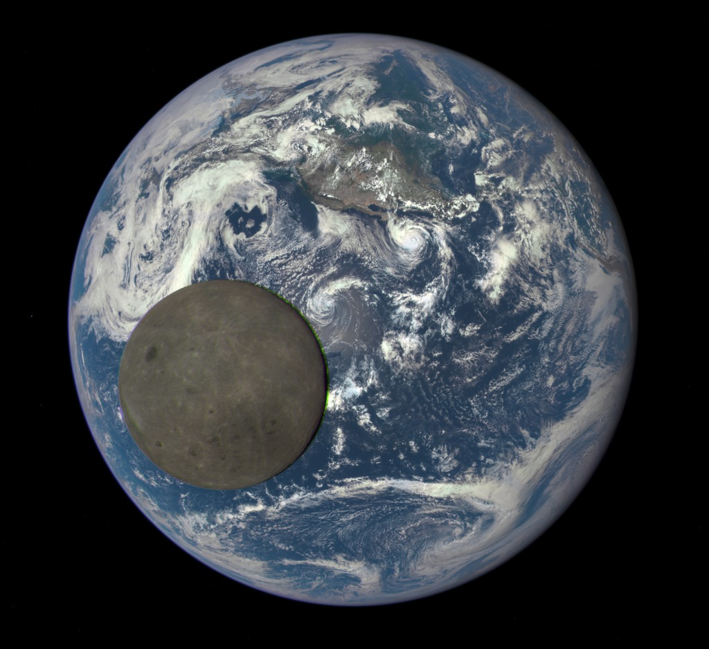
Albedo 0,12
Notes:
http://apod.nasa.gov/apod/ap150807.html

Slide 16
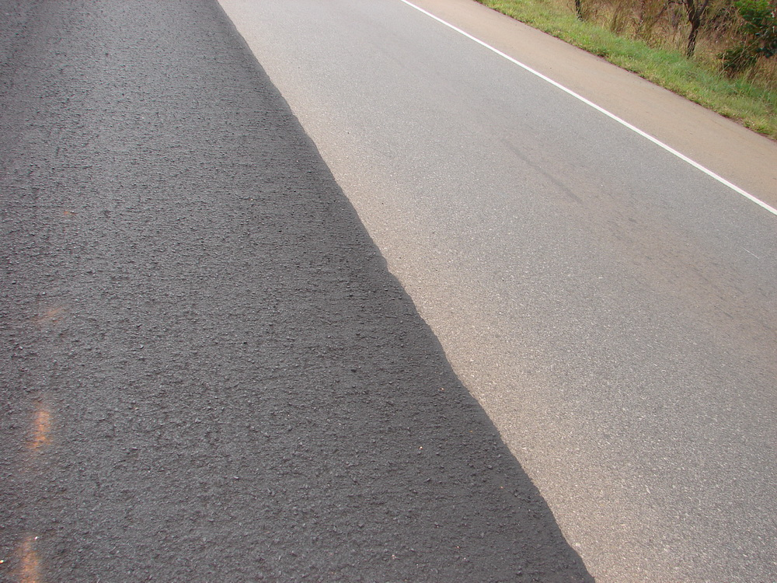
Albedo 0,04
Albedo 0,12

Slide 17
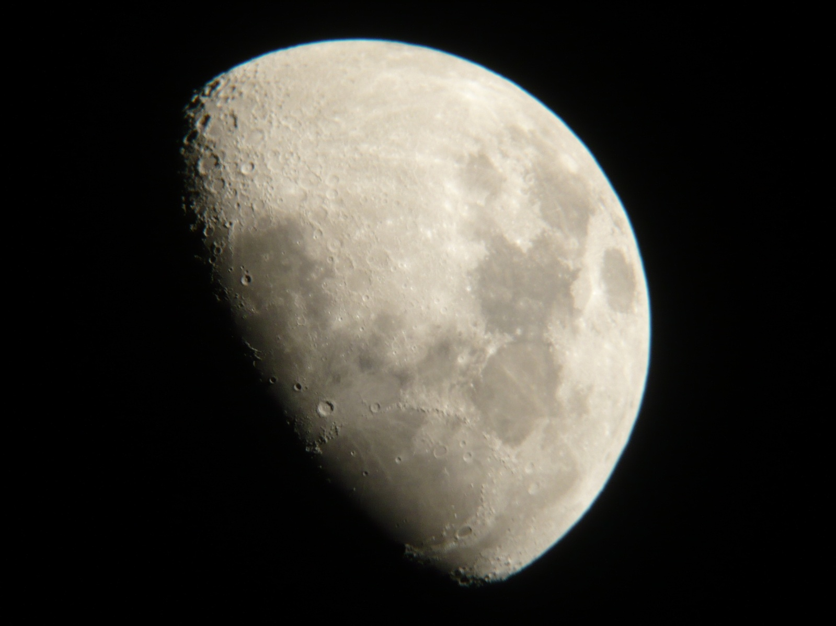
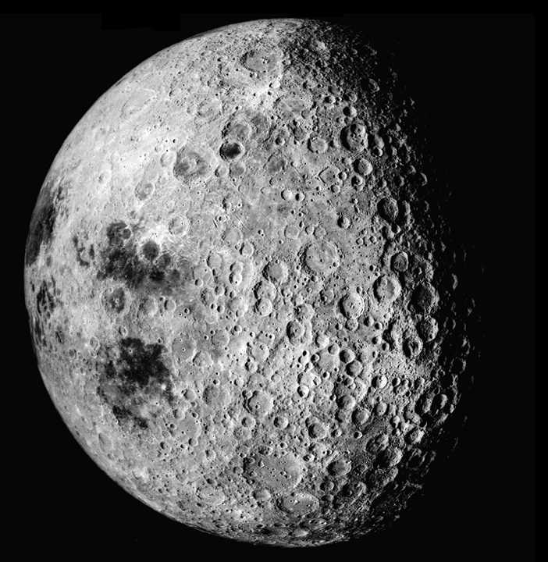
Lado oculto da Lua
Notes:
https://upload.wikimedia.org/wikipedia/commons/5/57/Cara-oculta-luna.jpg
https://astronomiapg.files.wordpress.com/2013/07/p1170151.jpg

Slide 19
Lua e as Mares
Crédito da imagem: André Luiz da Silva/CDA/CDCC

Slide 20
Lua e as Mares
Crédito da imagem: André Luiz da Silva/CDA/CDCC

Slide 21
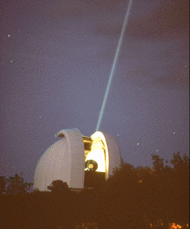
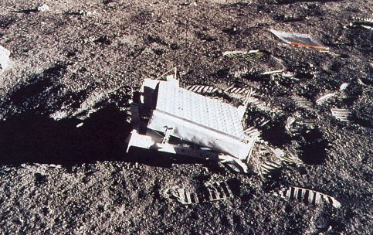
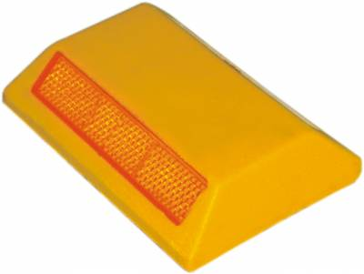
Missões apolLo

Slide 22
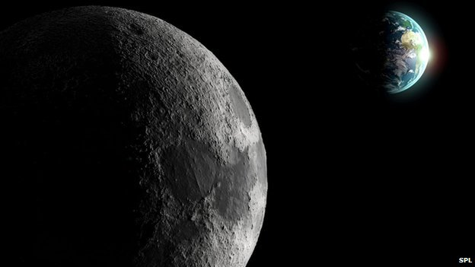
Afasta: 3 cm/ano
Tempo: 1 milésimo de segundo a cada 50 ano
Notes:
http://misteriosdomundo.org/wp-content/uploads/2015/03/A-Lua-est%C3%A1-se-afastando-da-Terra.jpg

